Slide 1
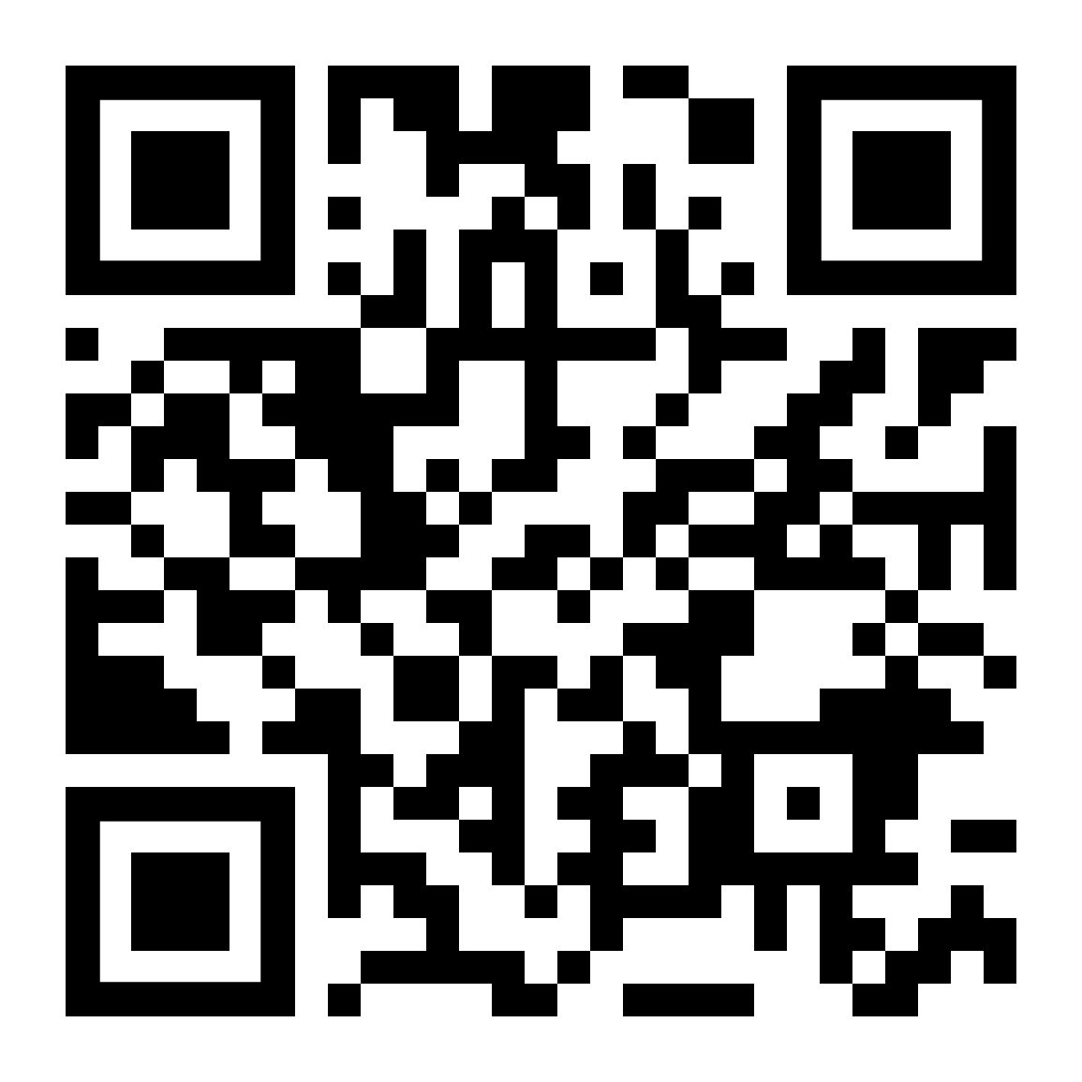
Si ser un cuidador o una cuidadora te está desgastando, LifeMatters te puede ayudar.
Llama 24/7/365.

Slide 2
LifeMatters te puede ayudar a planear o a recuperarte de un desastre natural.
Llama 24/7/365.

